Slide 1
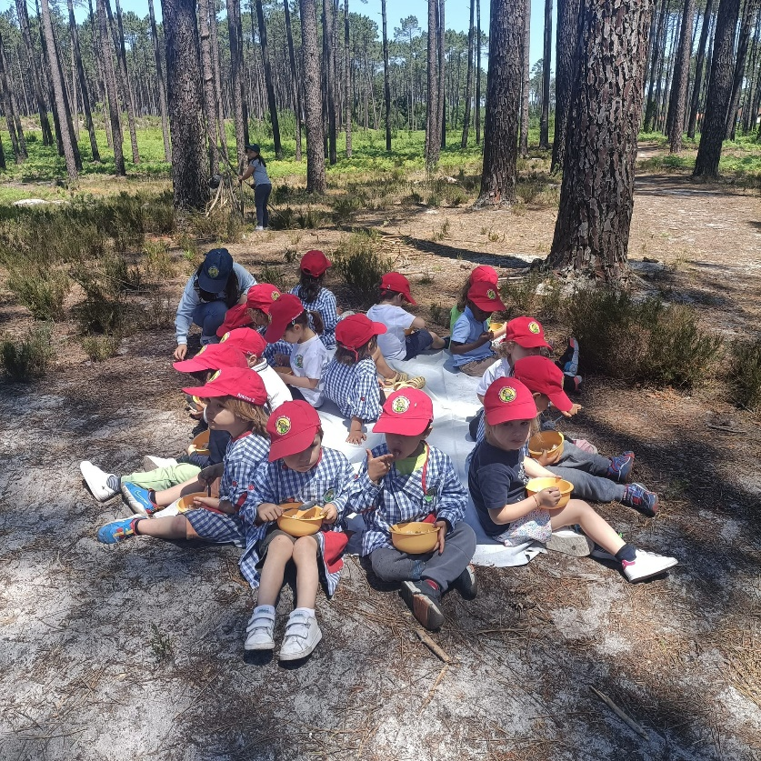
Desafio ASS 2022/2023
“Receitas Sustentáveis, têm Tradição”
TÍTULO DA RECEITA: Coelho Estufado com arroz de ervilhas
INGREDIENTES (1 dose familiar):
Coelho bem lavado e desfiado;
Sal q.b.;
6 dentes de alho;
4 folhas de louro;
Polpa de tomate;
2 dl de vinho tinto;
1 dl de azeite;
1 cebola picada;
Arroz;
Ervilhas;
Chouriço;
1 a 2 cenouras
https://alimentacaosaudavelesustentavel.abae.pt/desafios-2022-2023/receitas-sustentaveis/

Slide 2
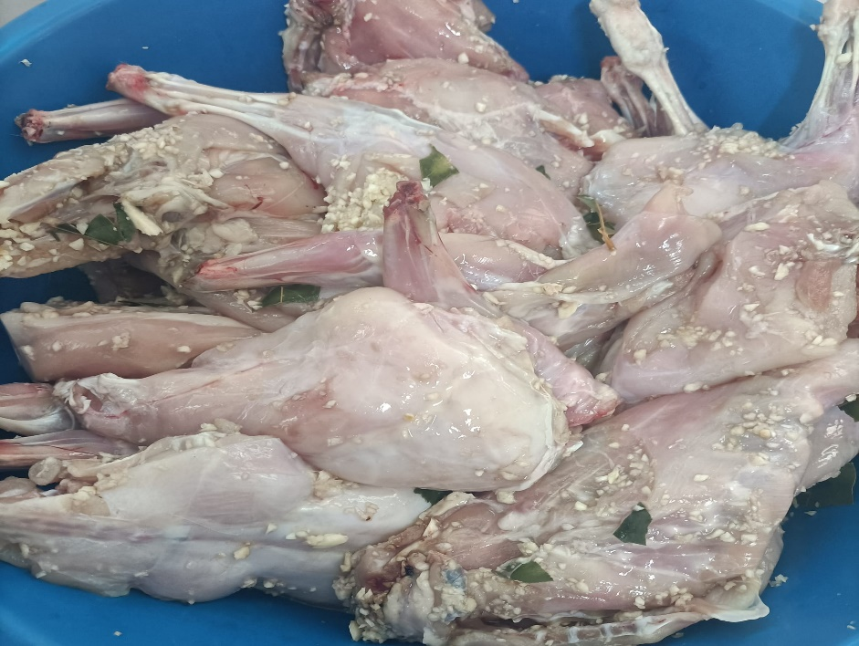
Desafio ASS 2022/2023
“Receitas Sustentáveis, têm Tradição”
PROCEDIMENTOS:
1º) Marinada (de um dia para o outro)
- Com o coelho bem lavado e partido aos pedaços, temperou-se com sal (q.b), 3 dentes de alho, 2 folhas de louro.
https://alimentacaosaudavelesustentavel.abae.pt/desafios-2022-2023/receitas-sustentaveis/

Slide 3
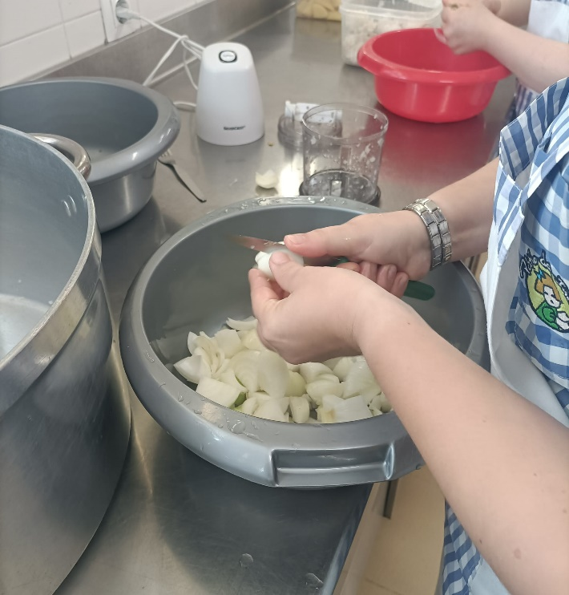
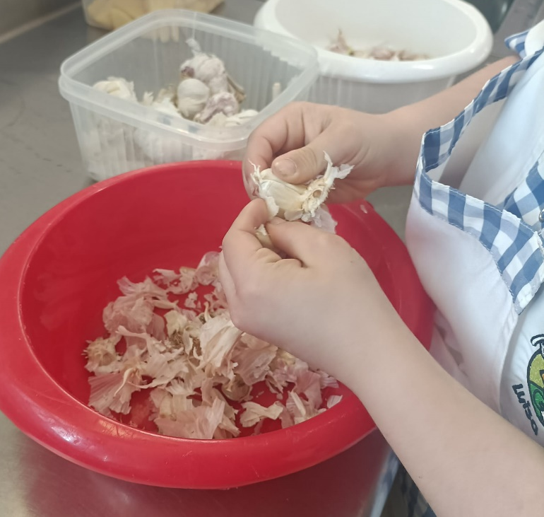
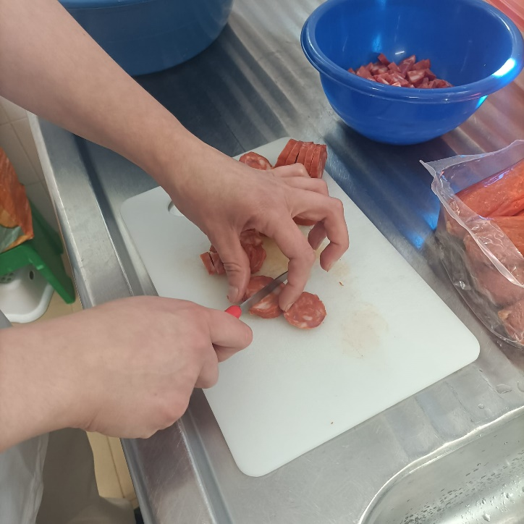
Desafio ASS 2022/2023
“Receitas Sustentáveis, têm Tradição”
PROCEDIMENTOS:
2º) Refogado
- Preparou-se o refogado com 1 dl de azeite, 1 cebola picada, 3 dentes de alho e 2 folhas de louro. Quando alourou, juntou-se o chouriço ao preparado, cortado aos cubos.
https://alimentacaosaudavelesustentavel.abae.pt/desafios-2022-2023/receitas-sustentaveis/

Slide 4
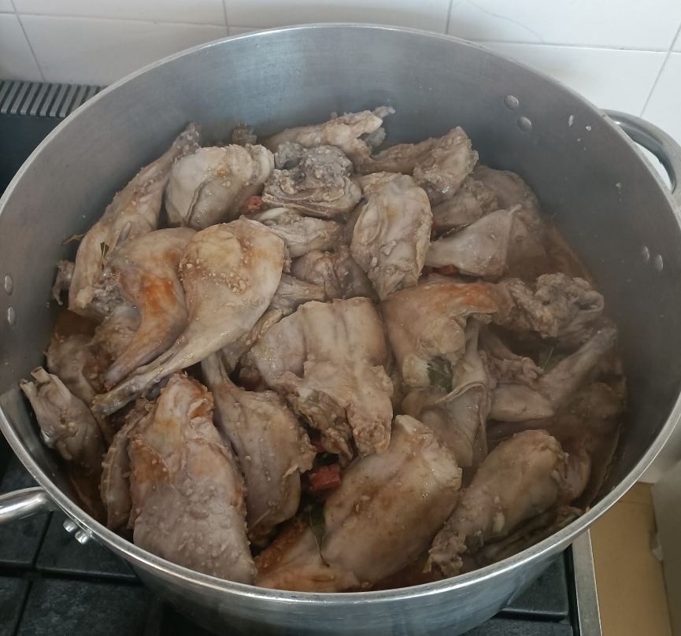
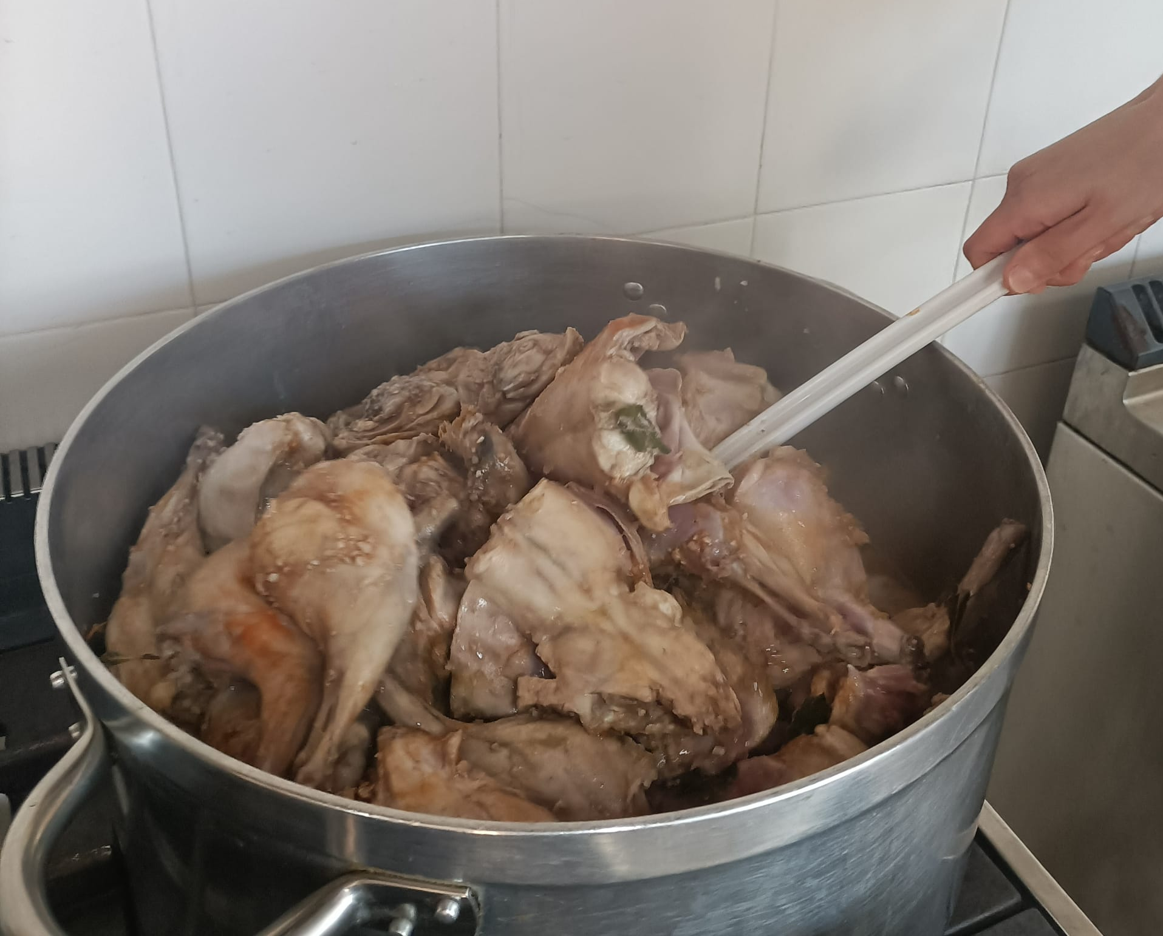
Desafio ASS 2022/2023
“Receitas Sustentáveis, têm Tradição”
PROCEDIMENTOS:
3º) De seguida, juntou-se o coelho ao refogado e, posteriormente, 2 tomates e 2 dl de vinho tinto. Mexeu-se bem para o coelho ficar envolvido no preparado anterior.
https://alimentacaosaudavelesustentavel.abae.pt/desafios-2022-2023/receitas-sustentaveis/

Slide 5
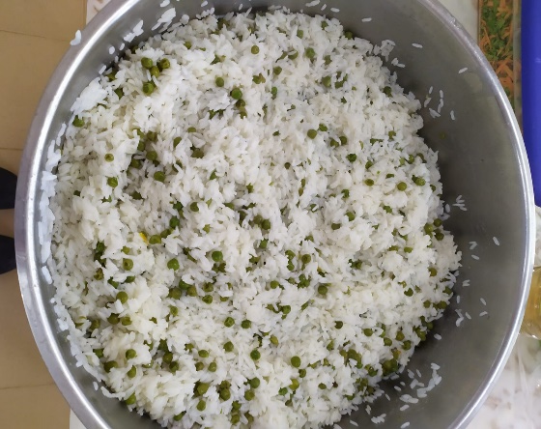
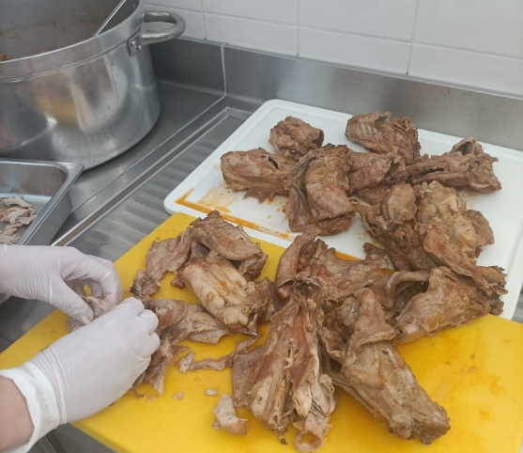
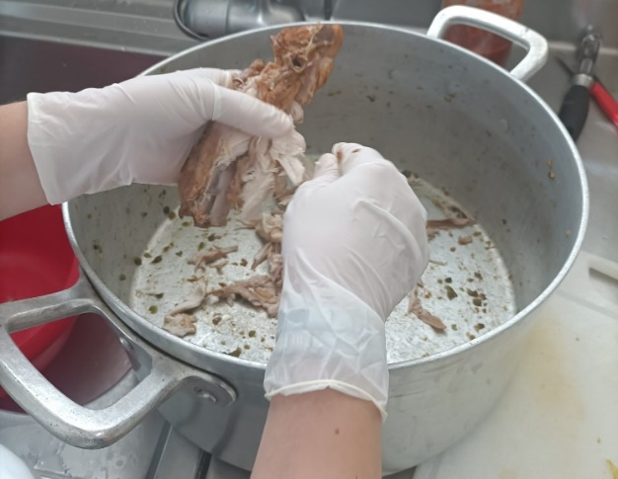
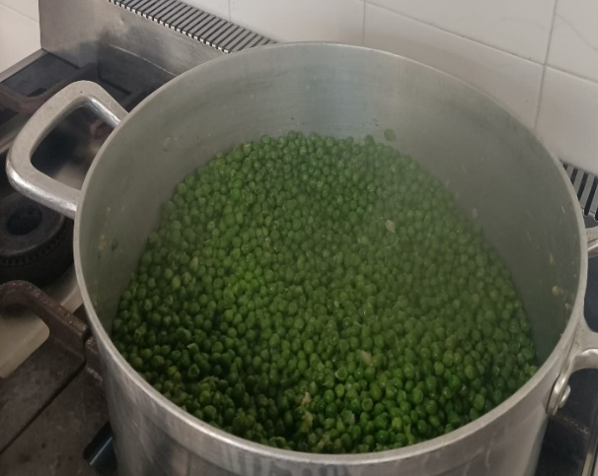
Desafio ASS 2022/2023
“Receitas Sustentáveis, têm Tradição”
PROCEDIMENTOS:
Nota: Por tradição, junta-se o sangue do coelho misturado com um pouco de vinagre. No entanto, o preparado não contou com este procedimento.
4º) De seguida, quando o coelho ficou “lourinho” foi desfiado.
5º) Por fim, o coelho foi envolvido no arroz de ervilhas com cenouras, preparado à parte, como acompanhamento.
https://alimentacaosaudavelesustentavel.abae.pt/desafios-2022-2023/receitas-sustentaveis/

